Slide 1


A farmer's boy decided to get married. His father said to him, ‘Andries, when you get married, your liberty is gone. ‘The boy said he did not believe it. His father said, I'll prove to you it’s true. ‘Catch a dozen chickens, tie their legs together and put them in the wagon. Hitch up the two horses to the wagon and drive into town.

Slide 2
Stop at every house you come to, and wherever you find the man is boss, give him a horse. Wherever you find a woman is boss you give her a chicken. You'll give away all your chickens and come back with the two horses.

Slide 3
The boy accepted the challenge and drove to town. He had stopped at every house and had given away ten chickens when he came to a nice little house and saw an old man and his wife standing on the front lawn. He called to them and asked, ‘Who is the boss here?’ The man said, ‘I am.’

Slide 4
Turning to the woman the boy said, ‘Is he the boss?’ The woman replied, ‘Yes, absolutely, he's the boss.’ The boy asked them to come down to the street. He explained the reason for asking and told the man to pick out one of the horses. He said he would bring the horse back to them that afternoon.

Slide 5
The old man and the old lady looked over the horses carefully, and the husband said, ‘I think the black horse is the better of the two.’ The wife said I think the white horse is in every way the better horse. I would choose him.’ The man took a careful look at the white horse and said, ‘I guess I'll take the white horse.’ The boy smiled and said, ‘Oh no you won't; you'll have a chicken!’

Slide 6
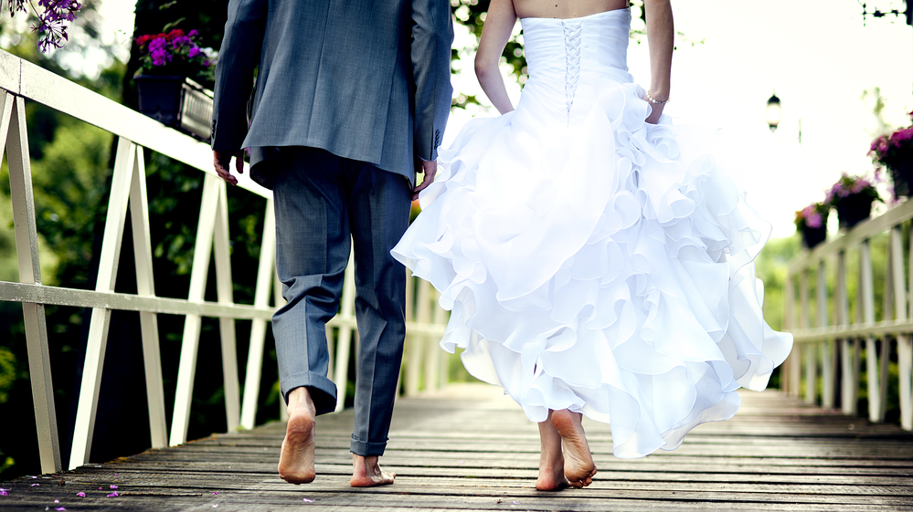
BUILD FROM THE BASICS.

Slide 7
1. VERLAAT OM TE KAN VASKLEEF…
‘Toe sê die mens: Dit is nou eindelik been van my gebeente en vlees van my vlees. Sy sal mannin genoem word, want sy is uit die man geneem. Daarom sal die man sy vader en moeder verlaat en sy vrou aankleef. En hulle sal een vlees wees.’ (Gen 2:23-24)

Slide 8
‘Daarom moet die man sy vader en sy moeder verlaat en sy vrou aankleef en hulle twee sal een vlees word. Hierdie verborgenheid is groot, maar ek sê dit met die oog op Christus en die gemeente.’ (Efe 5:31-32)

Slide 9
2. ROLLE & VERANTWOORDELIKHEDE…
‘Want die man is die hoof van die vrou, soos Christus ook Hoof is van die gemeente; en Hy is die Verlosser van die liggaam.’ (Efe 5:23)

Slide 10
‘In alle geval moet elkeen van julle ook afsonderlik sy eie vrou liefhê net soos homself, en die vrou moet die man eerbiedig.’ (Efe 5:33)

Slide 11
‘Ook het die HERE God gesê: Dit is nie goed dat die mens alleen is nie. Ek sal vir hom ‘n hulp maak wat by hom pas.’ (Gen 2:18)

Slide 12
‘Vroue, wees aan julle eie mans onderdanig, soos aan die Here.’ (Efe 5:22)

Slide 13
3. KOMMUNIKASIE…
‘…maar, terwyl ons in liefde die waarheid betrag, in alles sou opgroei in Hom wat die Hoof is, naamlik Christus,…’ (Efe 4:15)

Slide 14
‘Net so moet julle, manne, verstandig met hulle saamlewe en aan die vroulike geslag, as die swakkere, eer bewys, omdat julle ook mede-erfgename van die genade van die lewe is - sodat julle gebede nie verhinder mag word nie.’ (1 Pt 3:7)

Slide 15
4. ROMANSE & INTIMITEIT…
‘Drink water uit jou eie reënbak en strome uit jou eie put.’ (Spr 5:15)

Slide 16
‘Mag jou fontein geseënd wees, en verheug jou oor die vrou van jou jeug - die lieflike wildsbokkie en aanvallige steenbokkie; laat haar boesem jou altyd vermaak, mag jy in haar liefde gedurigdeur bedwelmd wees.’ (Spr 5:18-19)

Slide 17
‘Laat die huwelik in alle opsigte eerbaar wees en die bed onbesmet; want God sal hoereerders en egbrekers oordeel.’ (Heb 13:4)

Slide 18
5. FINANSIES…
Wie sal ‘n deugsame vrou vind? want haar waarde is ver bo korale. Die hart van haar man vertrou op haar, en aan wins sal dit hom nie ontbreek nie. Sy doen aan hom goed, en nie kwaad nie, al die dae van haar lewe.’ (Spr 31:10-12)

Slide 19
‘Sy dink na oor ‘n stuk grond en koop dit, van die vrug van haar hande plant sy ‘n wingerd.’ (Spr 31:16)

Slide 20
‘En daarna het Hy die een stad en dorp ná die ander deurgereis en gepreek en die evangelie van die koninkryk van God verkondig; en die twaalf was saam met Hom, ook sekere vroue wat genees was van bose geeste en siektes:

Slide 21
Maria wat Magdaléna genoem word, uit wie sewe duiwels uitgegaan het, en Johanna, die vrou van Gusa, ‘n bestuurder van Herodes, en Susanna en baie ander wat Hom almal met hulle besittings gedien het.’ (Lk 8:1-3)

Slide 22
6. SKOONOUERS…
‘Toe verhef hulle hul stem en ween weer; en Orpa het haar skoonmoeder gesoen, maar Rut het haar aangehang.’ (Rut 1:14)

Slide 23
‘Maar Rut sê: Moenie by my aandring dat ek u moet verlaat om agter u om te draai nie; want waar u gaan, sal ek gaan; en waar u vertoef, sal ek vertoef; u volk is my volk, en u God is my God.

Slide 24
Waar u sterwe, sal ek sterwe en daar begrawe word! Mag die HERE so aan my doen en so daaraan toedoen—net die dood sal skeiding maak tussen my en u.’ (Rut 1:16-17)

Slide 25
‘En dadelik toe hulle uit die sinagoge uitgegaan het, kom hulle saam met Jakobus en Johannes in die huis van Simon en Andréas. En die skoonmoeder van Simon het siek gelê aan die koors; en dadelik het hulle Hom van haar gesê.

Slide 26
Daarop gaan Hy na haar, neem haar hand en rig haar op, en dadelik het die koors haar verlaat, en sy het hulle bedien.’ (Mk 1:29-31)

Slide 27
7. KINDERS…
‘Oefen die seun volgens die eis van sy weg; dan sal hy, ook as hy oud word, daar nie van afwyk nie.’ (Spr 22:6)

Slide 28
‘Train up a child in the way he should go [and in keeping with his individual gift or bent], and when he is old he will not depart from it.’ (AMP)

Slide 29
‘Kinders, julle moet jul ouers gehoorsaam wees in die Here, want dit is reg.’ (Efe 6:1)

Slide 30
Hd 18:2-3.
‘En hy het ‘n Jood gevind met die naam van Aquila, afkomstig uit Pontus, wat onlangs met sy vrou Priscílla van Italië gekom het, omdat Claudius beveel het dat al die Jode uit Rome moes vertrek.

Slide 31
Hd 18:2-3.
Na hulle toe het hy gegaan; en omdat hy van dieselfde ambag was, het hy by hulle gebly en gewerk, want hulle was tentmakers van ambag.

Slide 32
Hd 18:18.
‘En nadat Paulus nog verskeie dae daar gebly het, het hy van die broeders afskeid geneem en na Sírië uitgeseil, en saam met hom Priscílla en Aquila…’

Slide 33
Hd 18:26.
‘En hy het vrymoediglik in die sinagoge begin spreek; maar nadat Aquila en Priscílla hom gehoor het, het hulle hom by hulle geneem en hom noukeuriger die weg van God uitgelê.’

Slide 34
Rom 16:3-4.
‘Groet Priscílla en Aquila, my medewerkers in Christus Jesus, wat vir my hulle lewe gewaag het; nie ek alleen dank hulle nie, maar ook al die gemeentes van die heidene.’

Slide 35
1 Kor 16:19.
‘Die gemeentes van Asië groet julle. Aquila en Priscílla saam met die gemeente wat in hulle huis is, laat vir julle baie groete weet in die Here.’

Slide 36
2 Tim 4:18-19.
‘En die Here sal my verlos van elke bose werk en my red om in sy hemelse koninkryk in te gaan. Aan Hom die heerlikheid tot in alle ewigheid! Amen. Groet Prisca en Aquila en die huis van Onesíforus.

Slide 37
BUILD FROM THE BASICS.

